Slide 1
制限つき安定マッチングの
確率的解析
名古屋大学 工学部 機械・航空工学科
大須賀喜人 田地宏一

Slide 2
安定結婚問題
男性と女性の集団について，
どのようにペアを作ればいいか
各人は異性に対して選好順序を持つ
  例）
  男1:女2>女1 女1：男1>男2
  男2：女1>女2 女2：男2>男1
Notes:
本研究では安定結婚問題というものを考えているので，まずこれを簡単に説明します．
この例では男1はまず女2が好きで，次に女1が好き，という感じです．

Slide 3
安定マッチング
ブロッキングペアのないマッチング ・・・ 安定
G-Sアルゴリズム（Gale & Shapley, 1962）
  任意の入力（男性，女性，選好順序）に対して，
  安定マッチングの1つを必ず求められる
マッチングで現在組んでいる相手より互いに互いを好きあう男女の組
Notes:
安定結婚問題では安定マッチングを求めることが目的となります．

Slide 4
G-Sアルゴリズムの手順
1. すべての男性が，1番好きな女性にプロポーズ
2. 女性は，プロポーズされた中で最良の男性以外を断る
3. 断られた男性は，2番目に好きな女性にプロポーズ
4. 女性は，プロポーズされた中で最良の男性以外を断る
：
：
以上を繰り返すと，安定マッチングが求められる

Slide 5
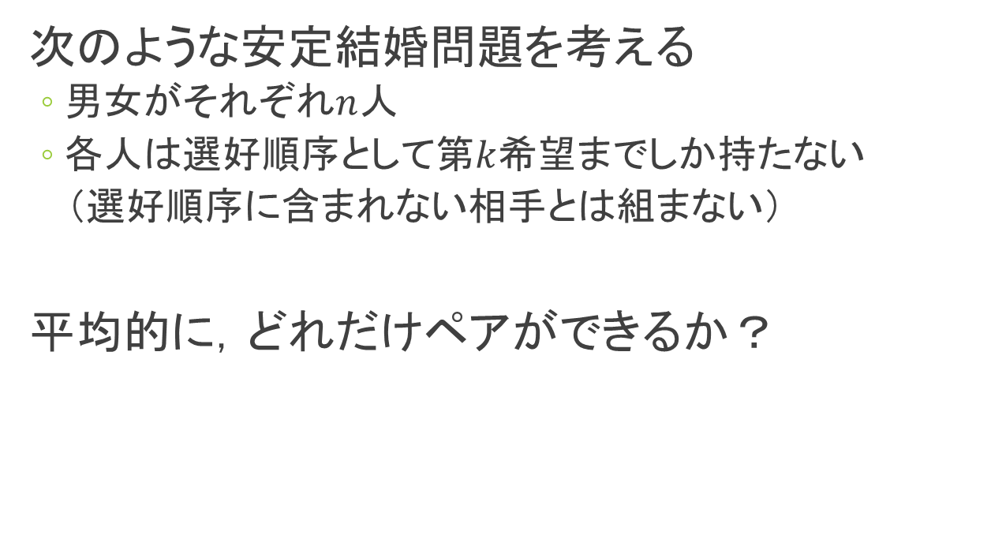
研究内容
次のような安定結婚問題を考える
  男女がそれぞれ$n$人
  各人は選好順序として第$k$希望までしか持たない
  （選好順序に含まれない相手とは組まない）
平均的に，どれだけペアができるか？
Notes:
この場合も安定マッチングは求められますが，ペアを組めない人が現れます．
それぞれのn,kに対して，ランダムに選好を作ったときに，平均的にいくつペアができるか？

Slide 6
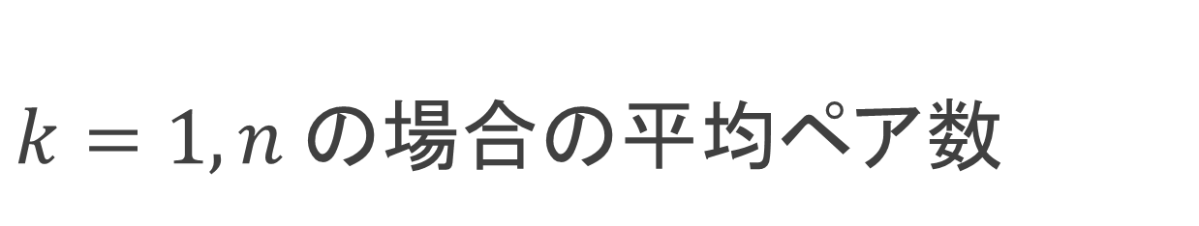
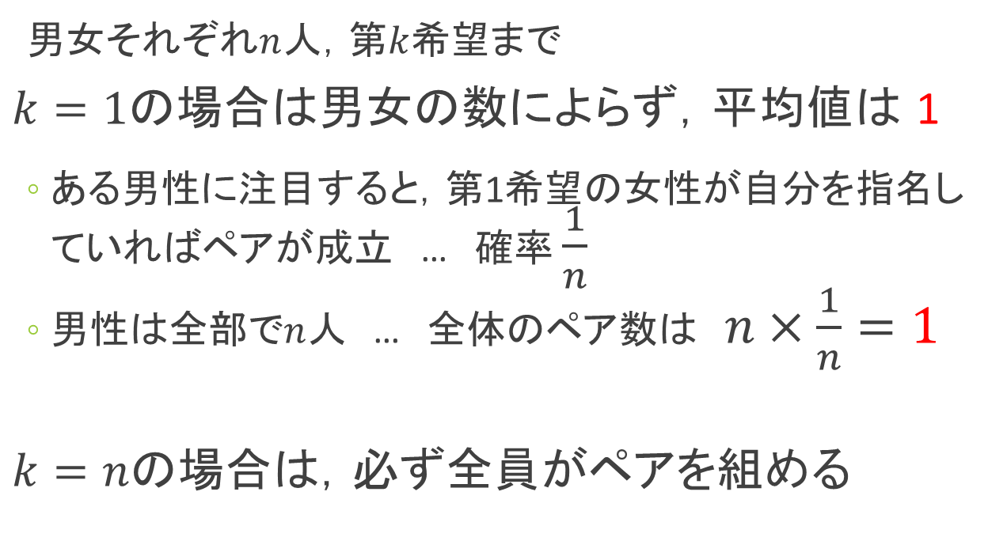
$k=1,n$ の場合の平均ペア数
  男女それぞれ$n$人，第$k$希望まで
$k=1$の場合は男女の数によらず，平均値は 1
  ある男性に注目すると，第1希望の女性が自分を指名していればペアが成立 … 確率 $\frac{1}{n}$
  男性は全部で$n$人 … 全体のペア数は $n×\frac{1}{n}=1$
$k=n$の場合は，必ず全員がペアを組める
Notes:
ペア数の平均についてですが，まず，簡単に分かる部分があります．

Slide 7
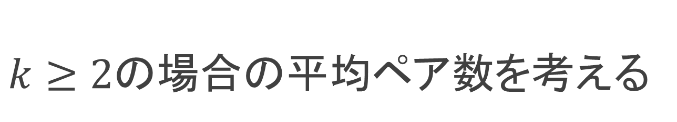
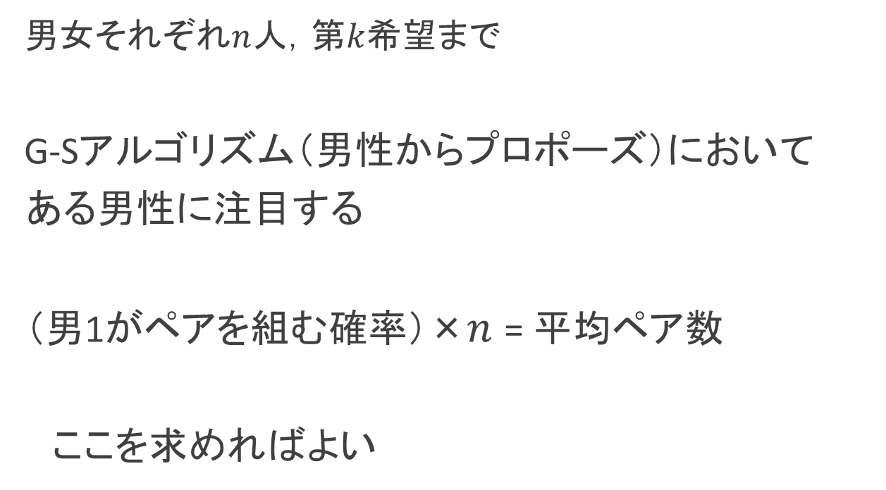
$k≥2$の場合の平均ペア数を考える
男女それぞれ$n$人，第$k$希望まで
G-Sアルゴリズム（男性からプロポーズ）において
ある男性に注目する
（男1がペアを組む確率）×$n$ = 平均ペア数
ここを求めればよい
Notes:
ある男性を男1とします．

Slide 8
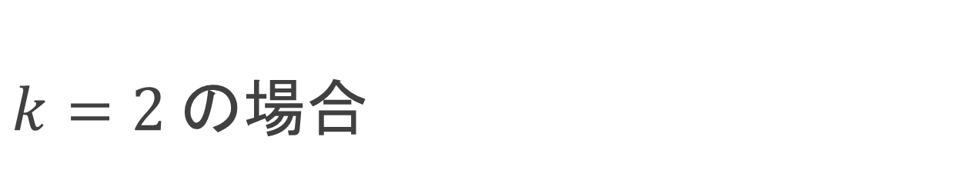


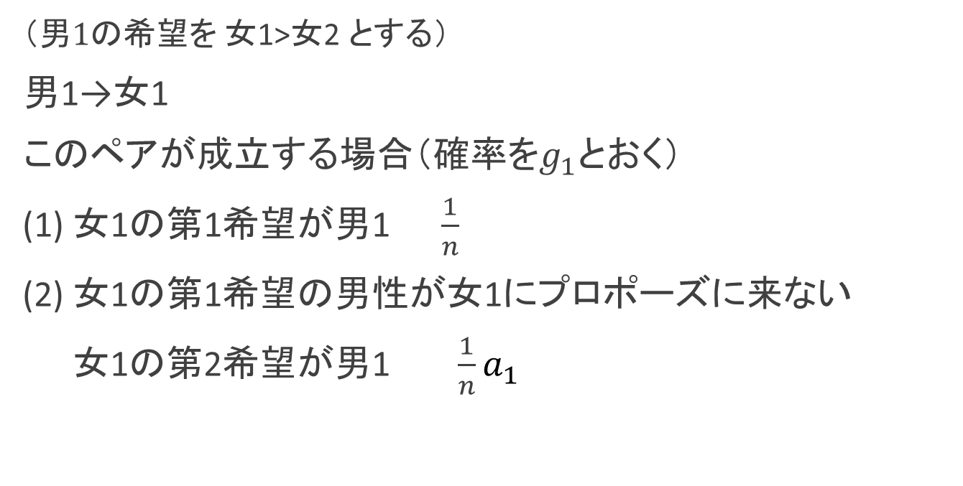
$k=2$ の場合
（$男1$の希望を 女1>女2 とする）
男1→女1
このペアが成立する場合（確率を$g_{1}$とおく）
(1) 女1の第1希望が男1 $\frac{1}{n}$
(2) 女1の第1希望の男性が女1にプロポーズに来ない
女1の第2希望が男1 $\frac{1}{n}a_{1}$
確率$a_{1}$とおく
$$g_{1}=\frac{1}{n}(1+a_{1})$$
Notes:
G-Sアルゴリズムにおいて，男1はまず女1にプロポーズします．

Slide 9
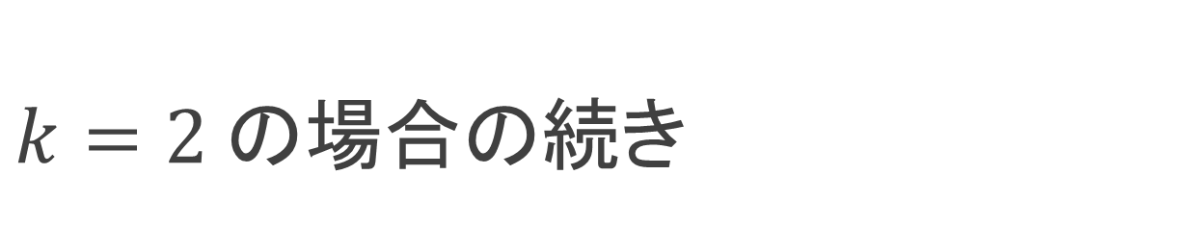
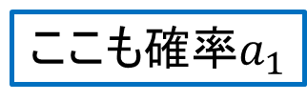
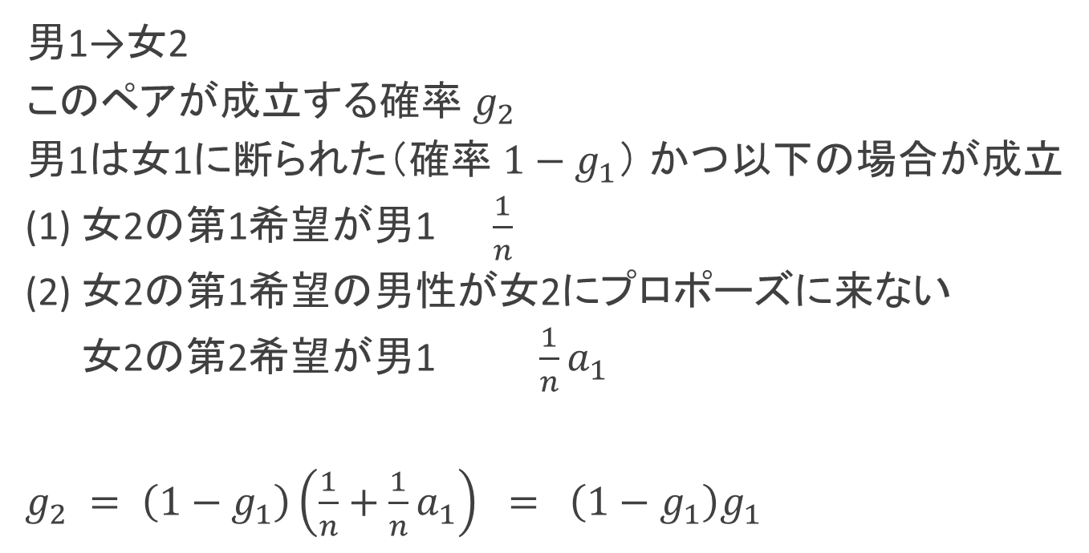
$k=2$ の場合の続き
男1→女2
このペアが成立する確率 $g_{2}$
男1は女1に断られた（確率 $1−g_{1}$） かつ以下の場合が成立
(1) 女2の第1希望が男1 $\frac{1}{n}$
(2) 女2の第1希望の男性が女2にプロポーズに来ない
女2の第2希望が男1 $\frac{1}{n}a_{1}$
$g_{2} = \left(1−g_{1}\right)\left(\frac{1}{n}+\frac{1}{n}a_{1}\right) = \left(1−g_{1}\right)g_{1}$
ここも確率$a_{1}$
Notes:
女1に断られた場合は，女2にプロポーズします
(1)と(2)は前のスライドとまったく同じですので…

Slide 10
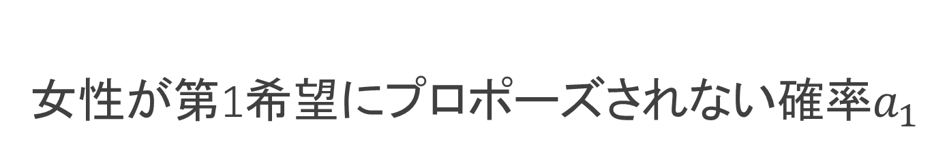

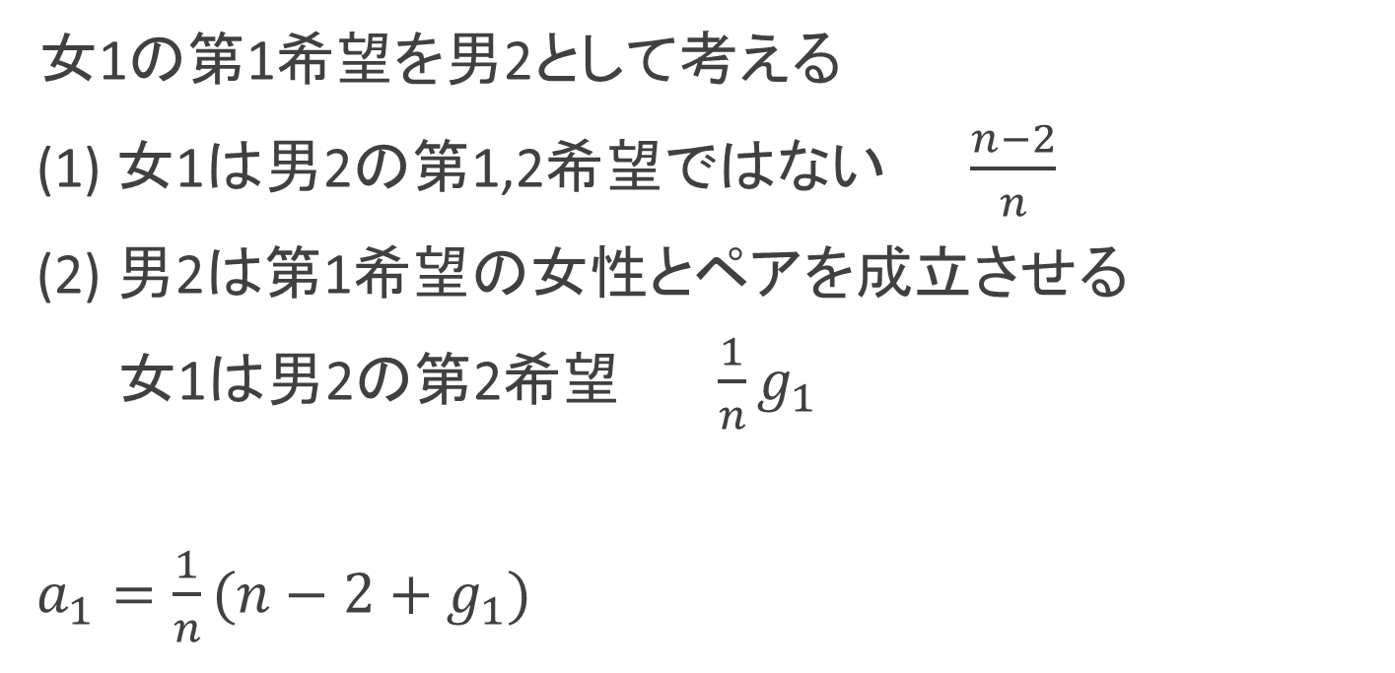
女性が第1希望にプロポーズされない確率$a_{1}$
女1の第1希望を男2として考える
(1) 女1は男2の第1,2希望ではない $\frac{n−2}{n}$
(2) 男2は第1希望の女性とペアを成立させる
女1は男2の第2希望 $\frac{1}{n}g_{1}$
$a_{1}=\frac{1}{n}(n−2+g_{1})$
$g_{1}$と同じ
Notes:
女1が第1希望の男性(男2とする)にプロポーズされない確率として考えると…

Slide 11

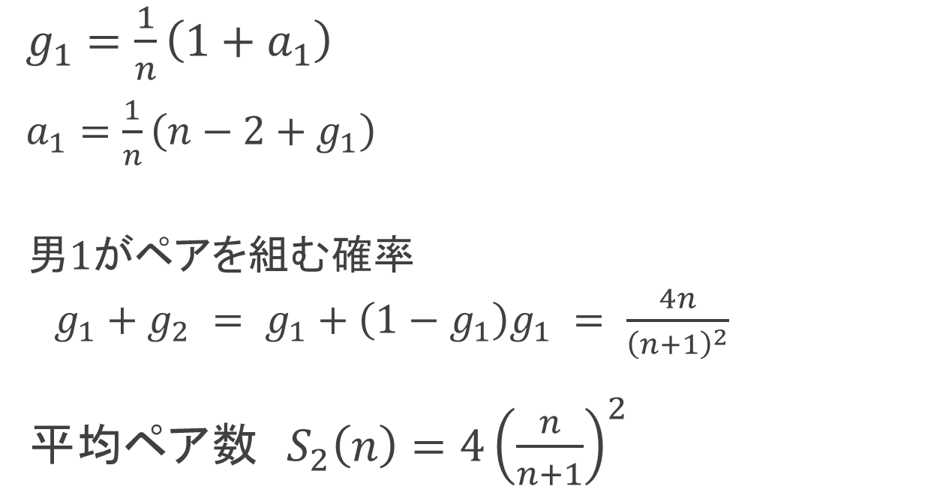
まとめると
$g_{1}=\frac{1}{n}\left(1+a_{1}\right)$
$a_{1}=\frac{1}{n}\left(n−2+g_{1}\right)$
男1がペアを組む確率
$g_{1}+g_{2} = g_{1}+\left(1−g_{1}\right)g_{1} = \frac{4n}{{\left(n+1\right)}^{2}}$
平均ペア数 $S_{2}\left(n\right)=4{\left(\frac{n}{n+1}\right)}^{2}$
$$g_{1}=\frac{2}{n+1}$$

Slide 12
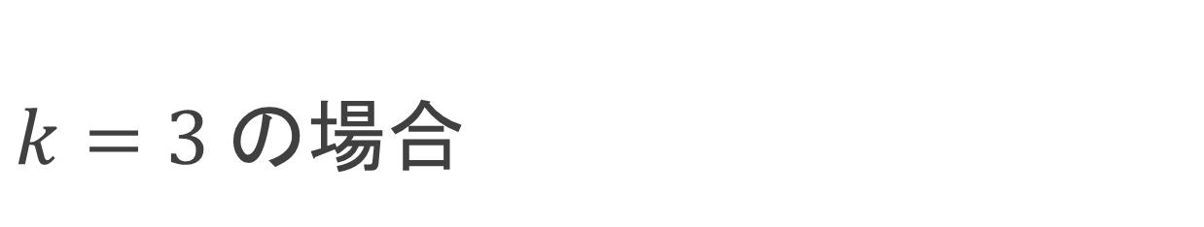


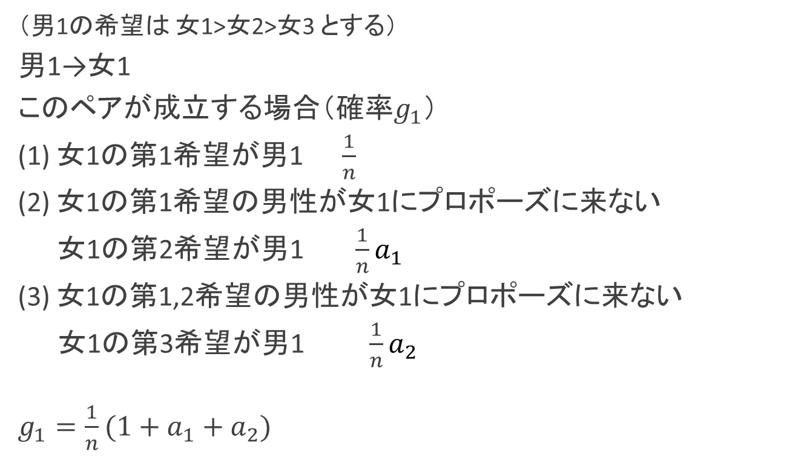
$k=3$ の場合
（男1の希望は 女1>女2>女3 とする）
男1→女1
このペアが成立する場合（確率$g_{1}$）
(1) 女1の第1希望が男1 $\frac{1}{n}$
(2) 女1の第1希望の男性が女1にプロポーズに来ない
女1の第2希望が男1 $\frac{1}{n}a_{1}$
(3) 女1の第1,2希望の男性が女1にプロポーズに来ない
女1の第3希望が男1 $\frac{1}{n}a_{2}$
$g_{1}=\frac{1}{n}(1+a_{1}+a_{2})$
確率$a_{1}$
確率$a_{2}$

Slide 13
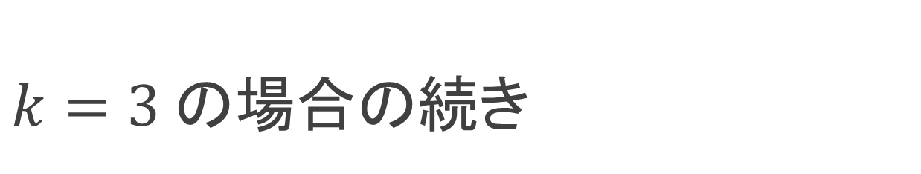
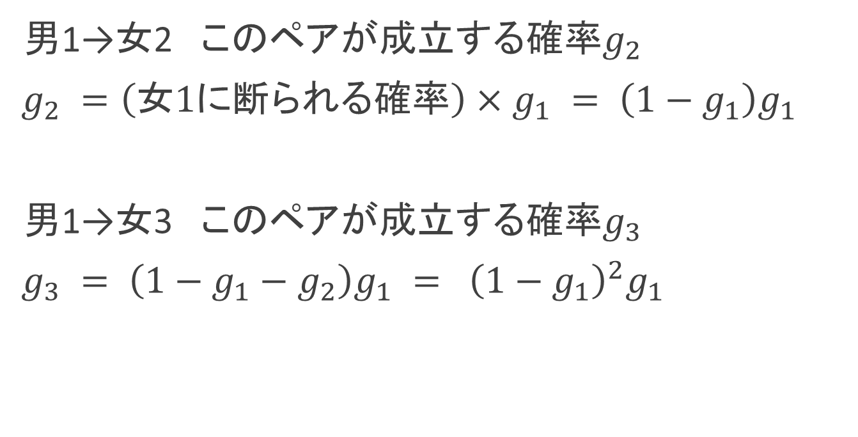
$k=3$ の場合の続き
男1→女2 このペアが成立する確率$g_{2}$
$g_{2} =\left(女1に断られる確率\right)×g_{1} = \left(1−g_{1}\right)g_{1}$
男1→女3 このペアが成立する確率$g_{3}$
$g_{3} = \left(1−g_{1}−g_{2}\right)g_{1} = {\left(1−g_{1}\right)}^{2}g_{1}$

Slide 14
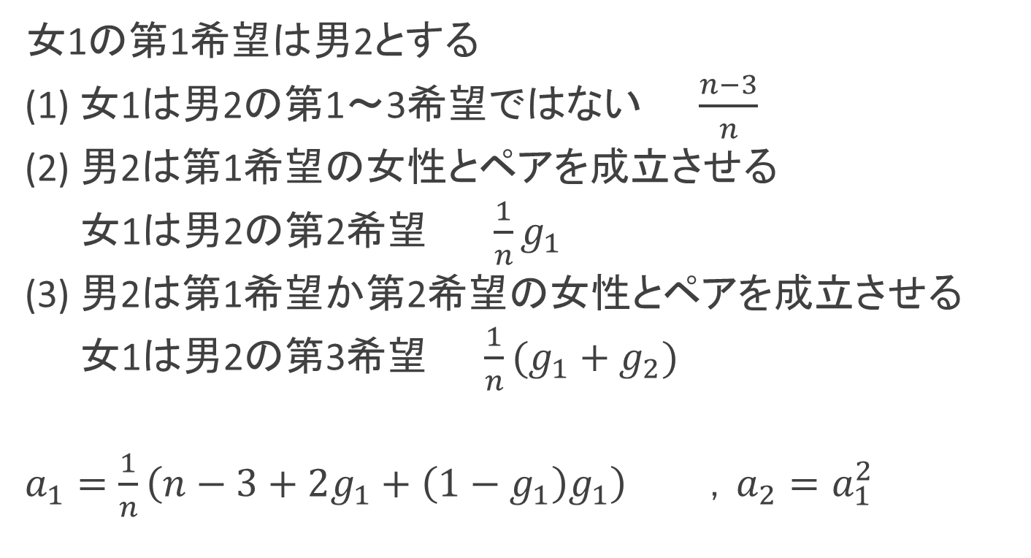
女性が第1希望にプロポーズされない確率$a_{1}$
女1の第1希望は男2とする
(1) 女1は男2の第1～3希望ではない $\frac{n−3}{n}$
(2) 男2は第1希望の女性とペアを成立させる
女1は男2の第2希望 $\frac{1}{n}g_{1}$
(3) 男2は第1希望か第2希望の女性とペアを成立させる
女1は男2の第3希望 $\frac{1}{n}(g_{1}+g_{2})$
$a_{1}=\frac{1}{n}\left(n−3+2g_{1}+\left(1−g_{1}\right)g_{1}\right)$ ，$a_{2}=a_{1}^{2}$
Notes:
a2については，このようなことが2人の男性について起こることと考えて，a1の2乗とします．

Slide 15
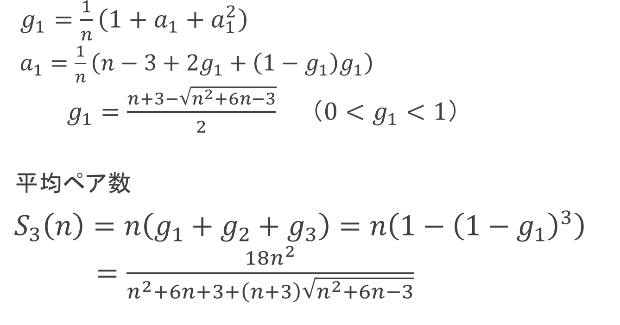
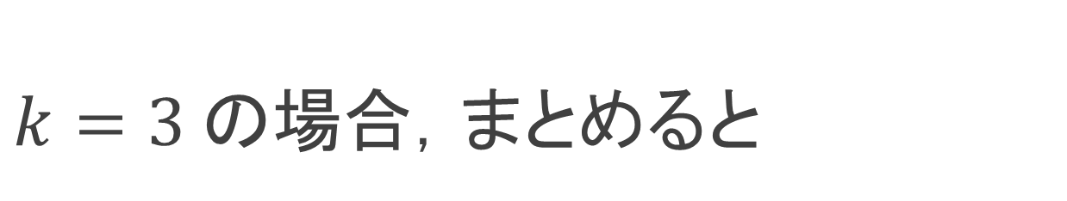
$k=3$ の場合，まとめると
$g_{1}=\frac{1}{n}\left(1+a_{1}+a_{1}^{2}\right)$
$a_{1}=\frac{1}{n}\left(n−3+2g_{1}+\left(1−g_{1}\right)g_{1}\right)$
$g_{1}=\frac{n+3−\sqrt{n^{2}+6n−3}}{2}$ （$0<g_{1}<1$）
平均ペア数
$S_{3}\left(n\right)=n\left(g_{1}+g_{2}+g_{3}\right)=n\left(1−{\left(1−g_{1}\right)}^{3}\right)$
$=\frac{18n^{2}}{n^{2}+6n+3+\left(n+3\right)\sqrt{n^{2}+6n−3}}$

Slide 16


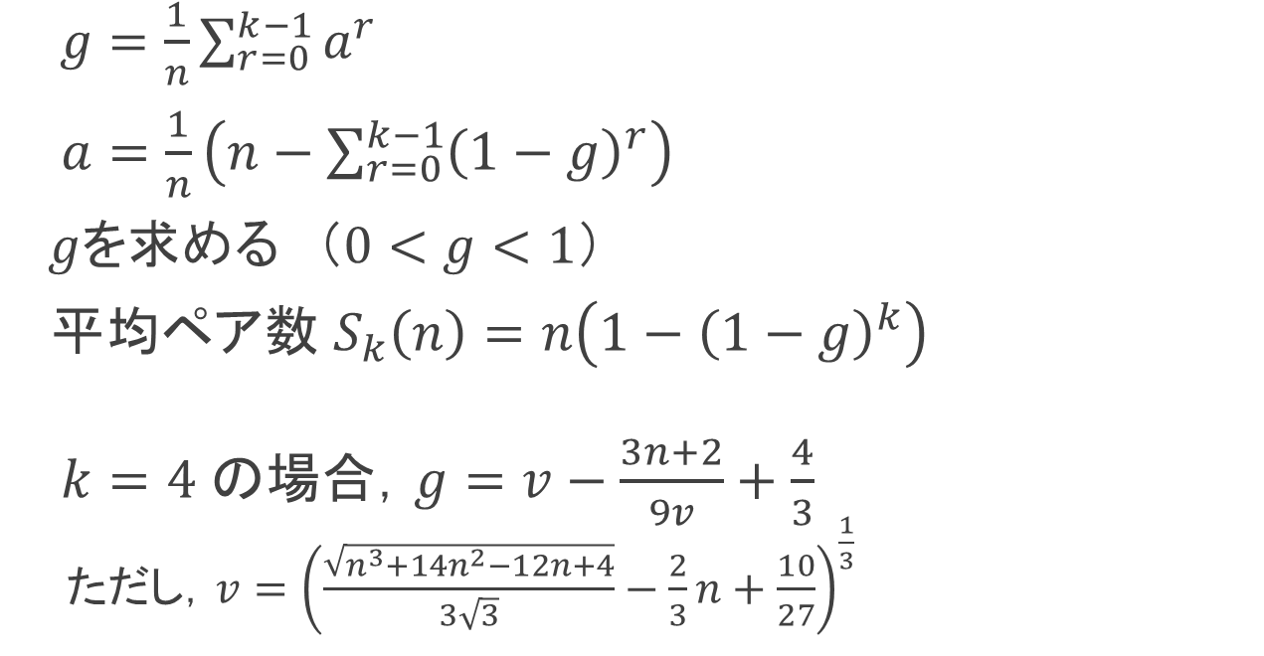
任意の $k$ のときの平均ペア数
$g=\frac{1}{n}\sum_{r=0}^{k−1}{a^{r}}$
$a=\frac{1}{n}\left(n−\sum_{r=0}^{k−1}{{\left(1−g\right)}^{r}}\right)$
$g$を求める （$0<g<1$）
平均ペア数 $S_{k}\left(n\right)=n\left(1−{\left(1−g\right)}^{k}\right)$
$k=4$ の場合，$g=v−\frac{3n+2}{9v}+\frac{4}{3}$
  ただし，$v={\left(\frac{\sqrt{n^{3}+14n^{2}−12n+4}}{3\sqrt{3}}−\frac{2}{3}n+\frac{10}{27}\right)}^{\frac{1}{3}}$
$$g=g_{1}$$
$$a=a_{1}$$
Notes:
g1,a1を単にg,aと書きます

Slide 17
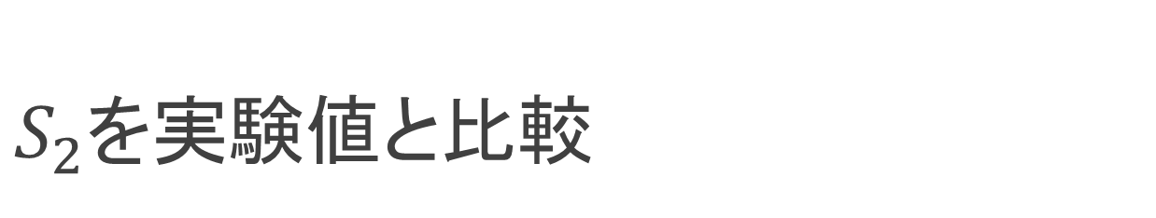
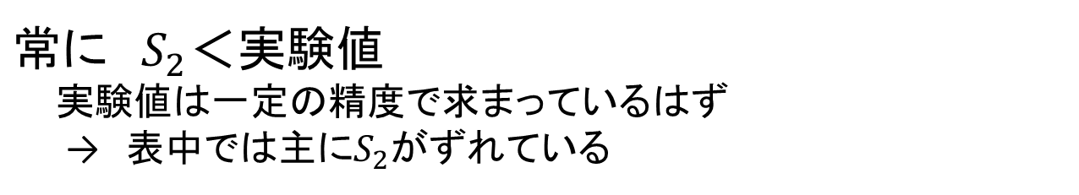
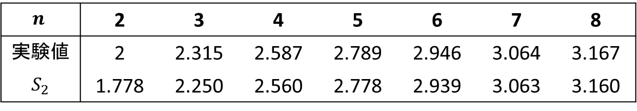
$S_{2}$を実験値と比較
平均ペア数
$$n$$ | 2 | 3 | 4 | 5 | 6 | 7 | 8
実験値 | 2 | 2.315 | 2.587 | 2.789 | 2.946 | 3.064 | 3.167
$$S_{2}$$ | 1.778 | 2.250 | 2.560 | 2.778 | 2.939 | 3.063 | 3.160
$（$実験値は，ランダムな選好をそれぞれ50万回与えて計算）
$nが$小さいほど，誤差が大きい傾向
$常$に $S_{2}$＜実験値
実験値は一定の精度で求まっているはず
→ 表中では主に$S_{2}$がずれている
Notes:
シミュレーション実験によって出した実験値と比べると…
…特に，n=2のときにS2は2となっていないので，明らかにずれています．

Slide 18
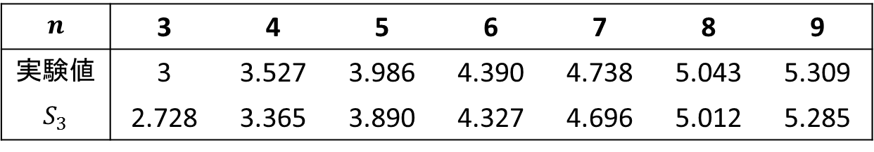
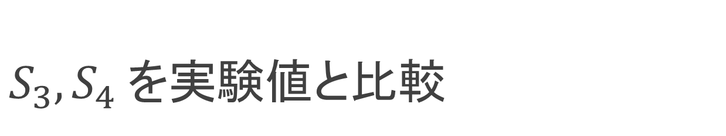
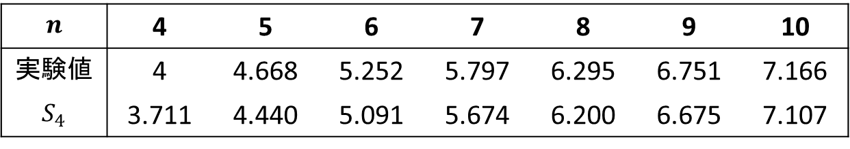
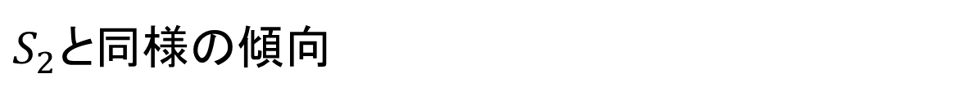
$S_{3}, S_{4}$ を実験値と比較
平均ペア数
$$n$$ | 3 | 4 | 5 | 6 | 7 | 8 | 9
実験値 | 3 | 3.527 | 3.986 | 4.390 | 4.738 | 5.043 | 5.309
$$S_{3}$$ | 2.728 | 3.365 | 3.890 | 4.327 | 4.696 | 5.012 | 5.285
$$n$$ | 4 | 5 | 6 | 7 | 8 | 9 | 10
実験値 | 4 | 4.668 | 5.252 | 5.797 | 6.295 | 6.751 | 7.166
$$S_{4}$$ | 3.711 | 4.440 | 5.091 | 5.674 | 6.200 | 6.675 | 7.107
$S_{2}$と同様の傾向

Slide 19

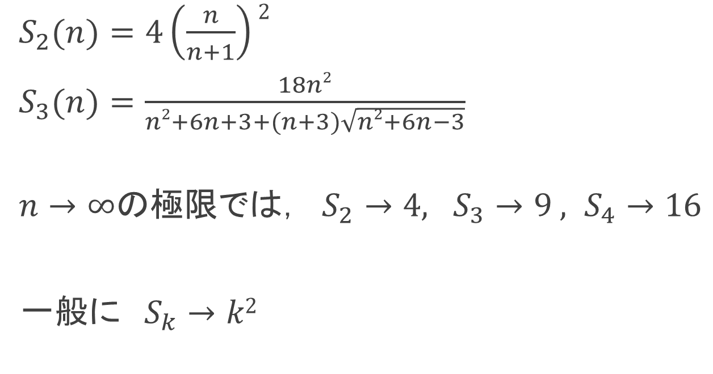
人数$n$ を大きくしていくと
$S_{2}(n)=4\left(\frac{n}{n+1}\right)2$
$S_{3}(n)=\frac{18n2}{n2+6n+3+(n+3)\sqrt{n2+6n−3}}$
$n→∞$の極限では， $S_{2}→4, S_{3}→9 , S_{4}→16$
一般に $S_{k}→k2$
Notes:
k^2に限りなく近づいていくけど、超えることはない

Slide 20
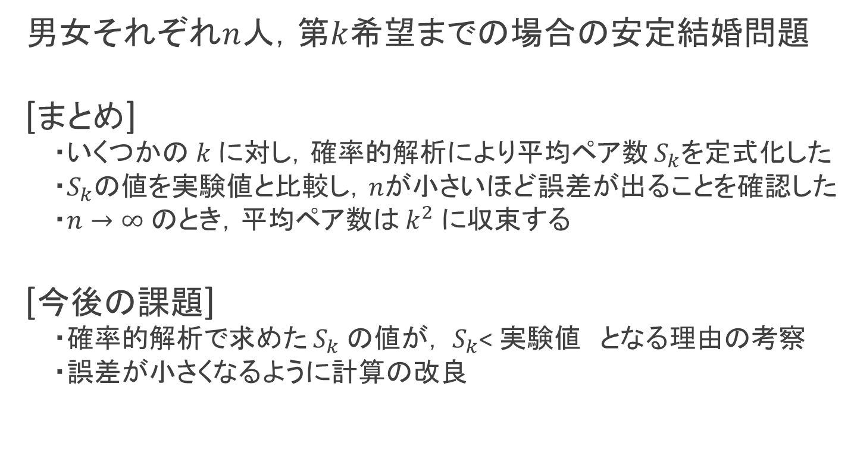
まとめと今後の課題
男女それぞれ$n$人，第$k$希望までの場合の安定結婚問題
[まとめ]
  ・いくつかの $k$ に対し，確率的解析により平均ペア数 $S_{k}$を定式化した
  ・$S_{k}$の値を実験値と比較し，$n$が小さいほど誤差が出ることを確認した
  ・$n→∞$ のとき，平均ペア数は $k^{2}$ に収束する
[今後の課題]
  ・確率的解析で求めた $S_{k}$ の値が， $S_{k}$< 実験値 となる理由の考察
  ・誤差が小さくなるように計算の改良

Slide 21
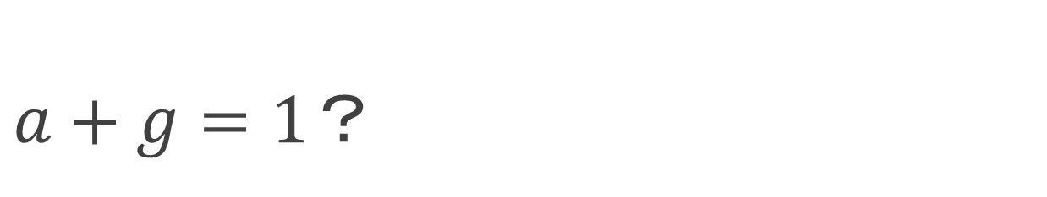
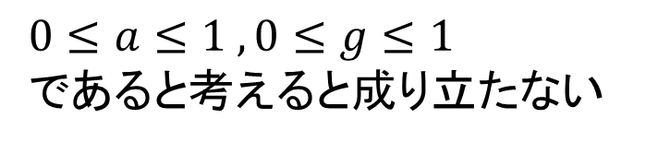
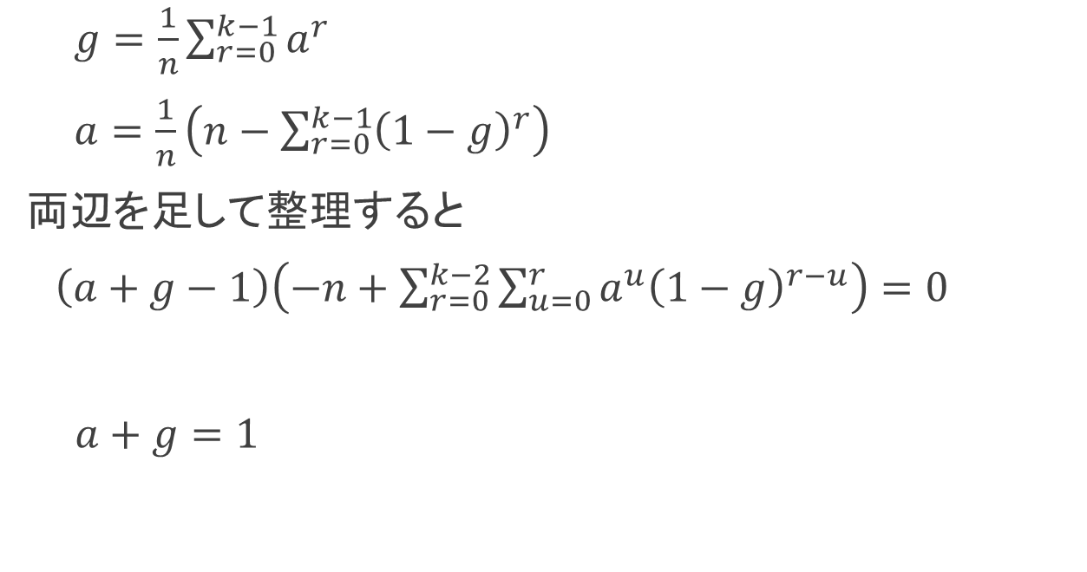
$a+g=1$？
$g=\frac{1}{n}\sum_{r=0}^{k−1}{a^{r}}$
$a=\frac{1}{n}\left(n−\sum_{r=0}^{k−1}{{\left(1−g\right)}^{r}}\right)$
両辺を足して整理すると
$\left(a+g−1\right)\left(−n+\sum_{r=0}^{k−2}{\sum_{u=0}^{r}{a^{u}{\left(1−g\right)}^{r−u}}}\right)=0$
$a+g=1$
=0
=0
$$0≤a≤1 , 0≤g≤1$$
であると考えると成り立たない

Slide 22
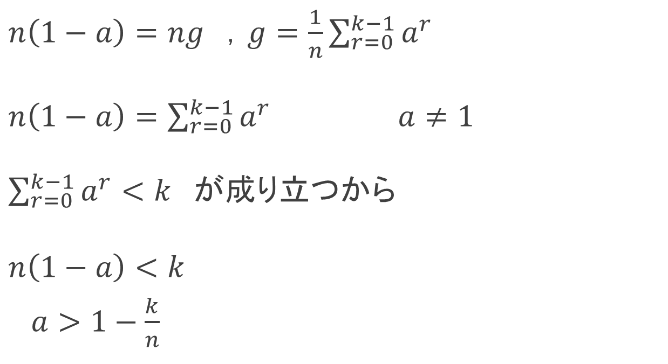
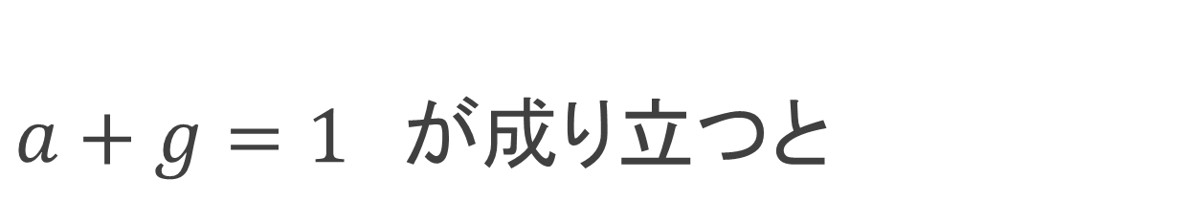
$a+g=1$ が成り立つと
$n\left(1−a\right)=ng$ ，$g=\frac{1}{n}\sum_{r=0}^{k−1}{a^{r}}$
$n\left(1−a\right)=\sum_{r=0}^{k−1}{a^{r}}$ $a≠1$
$\sum_{r=0}^{k−1}{a^{r}}<k$ が成り立つから
$n\left(1−a\right)<k$
$a>1−\frac{k}{n}$

Slide 23

$a+g=1$ が成り立つと
$S_{k}=n\left(1−{\left(1−g\right)}^{k}\right)$
式変形すると
$S_{k}={\left(\sum_{r=0}^{k−1}{a^{r}}\right)}^{2}$
$n→∞$ の極限では
$a>1−\frac{k}{n}$ より，
$a→1 , S_{k}→k^{2}$

